Slide 1
盆底肌训练器市场调研报告

Slide 2
目录
目录
01
市场分析
02
品牌分析
03
产品技术分析
04
用户研究
05
产品规划
06
竞品拆解分析

Slide 3
01
市场分析
行业定义 · 市场规模 · 亚马逊市场

Slide 4
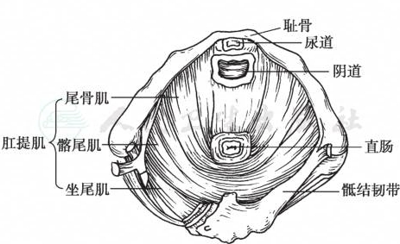
盆底肌定义
盆底肌功能：托住膀胱/子宫/前列腺/直肠三大器官，同时控制尿道、阴道、肛门开合
患病规模：全球约1/3女性一生中经历盆底功能障碍（尿/粪失禁、盆腔器官脱垂、慢性盆腔疼痛、性功能障碍）
松弛型（Hypotonic）
核心方向：力量训练、反馈训练、产后恢复
典型场景：产后、漏尿、核心稳定不足
产品机会：生物反馈 + APP训练计划
关键提醒：需精准识别正确发力
高张型（Hypertonic）
核心方向：放松训练、疼痛管理、专业指导
典型风险：盲目Kegel可能加重不适
产品要求：自测问卷、禁忌提示、医生建议
关键提醒：需张力监测+放松训练模式
Notes:
市场缺口：患者因羞耻感/认知不足/医疗门槛高而未获干预，居家康复是关键入口

Slide 5
盆底肌修复产品全球市场规模
2024年 20-28亿美元
→ 2034年 45-70亿美元
CAGR 12-16%
美国市场（30-32%）
欧洲市场（20-25%）
中国市场（15-21%）
规模：6-9亿 → 15-25亿美元
增速：CAGR 13-17%
驱动：FDA认证 + HSA/FSA医保支付驱动
规模：5-7亿 → 12-18亿美元
增速：CAGR 11-14%
驱动：CE认证 + 公共医疗体系覆盖
规模：3-6亿 → 10-20亿美元
增速：CAGR 18-25%
驱动：产后修复意识觉醒 + 政策推动
三大基本面：分娩（年1.4亿产妇）、老龄化/更年期（雌激素下降致肌萎缩）、肥胖/尿失禁（腹压加重负担）
两大加速器：女性健康意识觉醒（FemTech赛道融资热潮）+ 居家康复医疗化（后疫情FDA/DTC路径打通）
中国市场CAGR最高，三大市场各有增长引擎。基本面+加速器双轮驱动，市场确定性极强

Slide 6
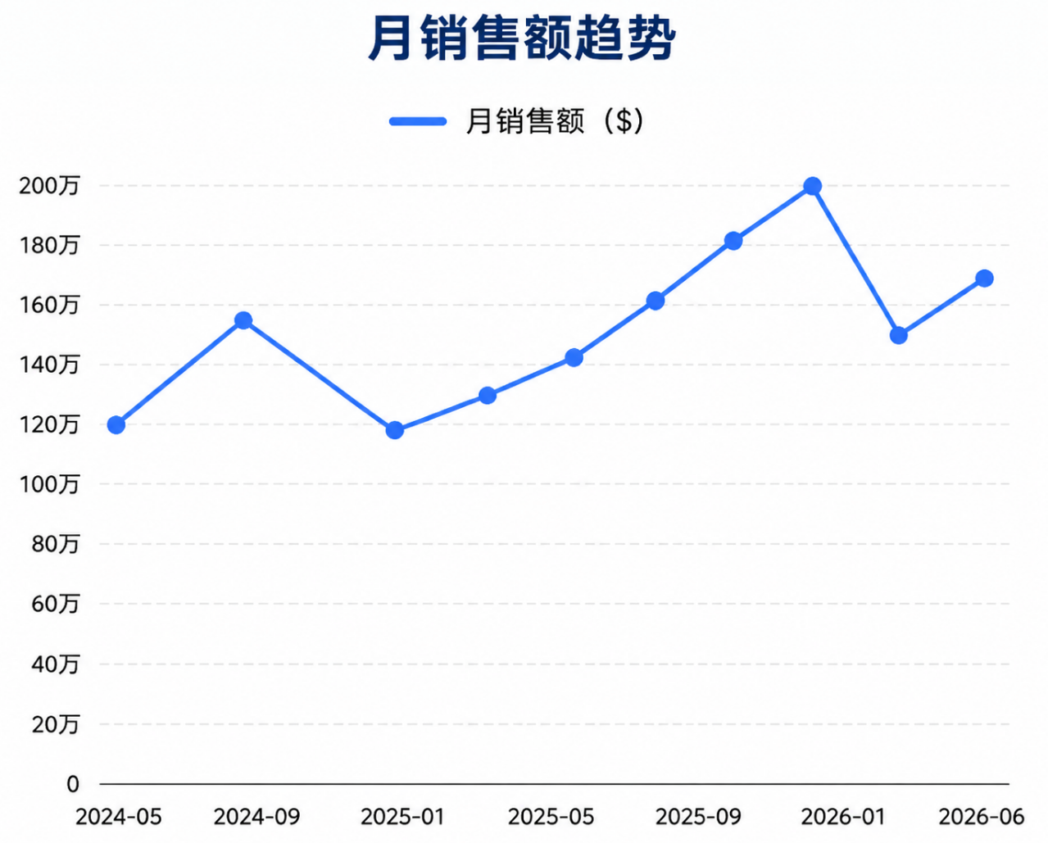
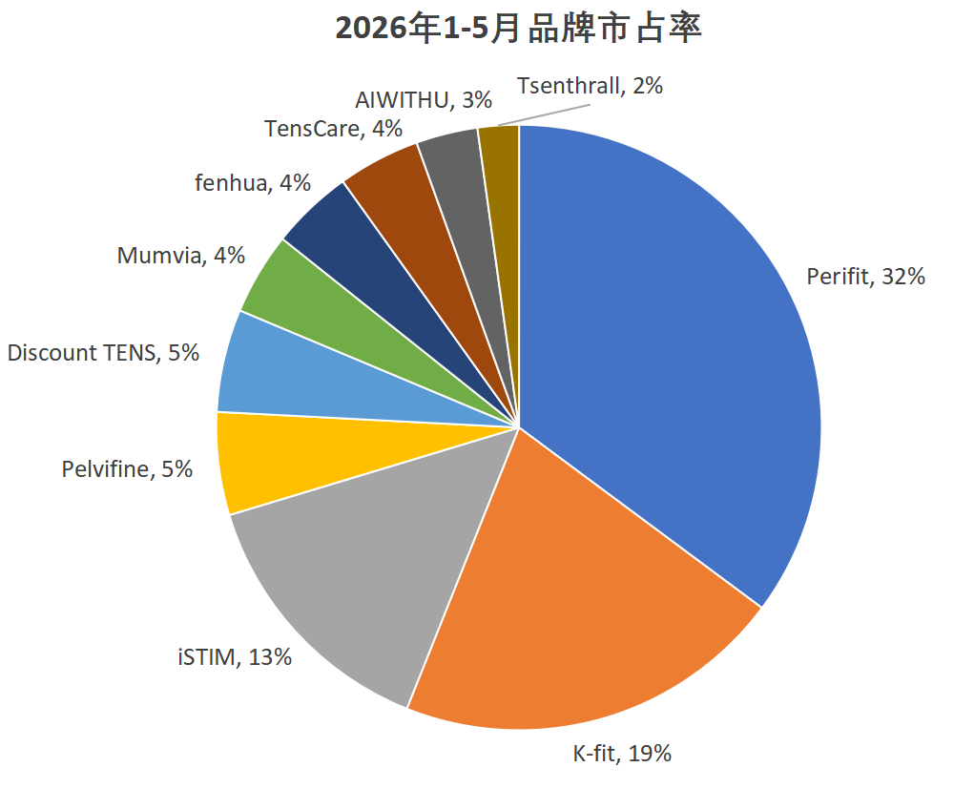
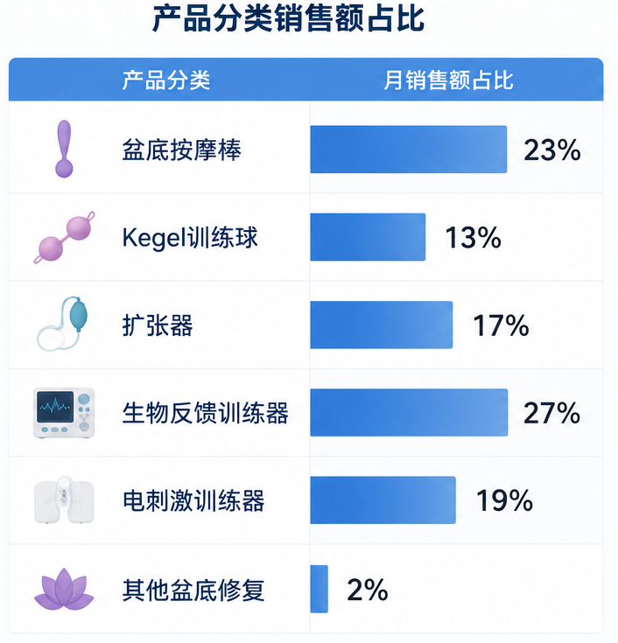
盆底肌修复产品亚马逊美国市场
26.3万件
$1,562万
+24%
2025年销量
2025年销售额
近1年同比增长
生物反馈、按摩棒、电刺激三类占据市场前3，生物反馈+电刺激市场渗透率低。
Notes:
top3品牌集中度：CR3=64%，Perifit 32% — 游戏化路线的绝对领跑者，$116.8万。K-fit 19% — ETS(EMG触发NMES)技术最先进，$53.3万。iSTIM 13% — 单通道纯NMES低价走量，$29.8万

Slide 7
02
品牌分析
品牌分类体系 · TOP10技术路线 · 五大品牌深度拆解

Slide 8
全球盆底肌品牌分类体系
01. 医疗器械型品牌
03. 消费电子品牌
特点：治疗疾病，强临床属性、强医生依赖、强合规、非消费级体验，主攻医院和诊所渠道。
产品类型：医院级盆底康复设备、多通道医疗级设备
特点：健康管理，DTC模式，APP+硬件，面向年轻女性。
产品类型：蓝牙盆底训练器、App游戏化设备、柔性硅胶探头、压力/形变传感器设备
代表品牌：Laborie, BTL, INNOVO
代表品牌：Elvie, Perifit, kGoal
02. 康复品牌
04. OTC非处方/消费健康品牌
特点：轻医疗属性、有一定反馈、介于医疗与消费之间，康复机构渠道。
产品类型：家用EMG探头、基础EMS设备、App辅助训练系统、医疗+家庭混合方案
特点：预防护理，日常保养
产品类型：非处方辅助药、阴道球（无电子）、入门级Kegel训练器
代表品牌：leva、Hinge、Sword
代表品牌：Intimina、LELO、Je Joue
品牌沿「医疗←→消费」×「被动治疗←→主动训练」两轴分布。融合路线（医疗级+消费体验）是最大空白区
Notes:
DTC模式，即“直面消费者”模式

Slide 9
全球TOP10品牌
品牌 | 核心 | 特色 / 专利技术 | 概念 / 研究方向
Laborie | TOP1医院级盆底康复系统 | EMG生物反馈 + 压力反馈 + 电刺激，用于尿失禁、盆底功能障碍等临床康复 | 医疗级诊疗闭环：评估→训练→电刺激→随访
Elvie | 智能凯格尔训练器 | 专利力传感器 + 运动传感器，可检测收缩力度、方向，并提示错误用力 | “医院生物反馈技术家庭化”；重点研究交互体验、APP视觉反馈
Perifit | 游戏化凯格尔训练器 | 盆底肌控制手机游戏，强化训练依从性；主打生物反馈+游戏化 | 游戏化康复、用户留存、年轻化盆底训练
Kegel8 | 电刺激（NMES） | e-stim自动激活弱盆底肌，同时帮助镇静膀胱神经 | 被动训练路线；适合不会主动收缩的用户
TensCare | 电刺激（NMES） | 通过阴道探头向盆底肌发送温和电刺激，帮助肌肉收缩训练 | 低门槛家用EMS设备；性价比和合规路径值得研究
InControl Medical | 电刺激+生物反馈 | 非植入式肌肉刺激器；可用于压力性、急迫性、混合型尿失禁；部分产品结合电刺激+压力生物反馈 | 家用医疗级路线；“疗效感”强于Elvie/Perifit
Leva | 数字疗法 | 数字疗法路径，医生/处方/居家训练结合 | 研究“处方级APP+硬件+医保/医生推荐”模式
Intimina | 智能凯格尔训练器 | 可记录盆底肌力量、收缩时间、反应时间，并根据水平设置训练等级 | 入门级智能训练器；低价、轻量化、无复杂APP
Pelviva | 一次性棉条式盆底训练器（NMES） | 一次性插入式设备，通过脉冲刺激盆底肌；临床宣称12周改善膀胱控制 | “耗材化盆底康复”；复购模型非常值得研究
Attn | 失禁护理产品 | 植物基、高吸收、订阅制女性失禁护理产品 | 从“治疗设备”延伸到“漏尿护理生态”和订阅制
Notes:
一次性棉条式：通过（低频脉冲电流）脉冲式电刺激来作用盆底肌的，也是用的NMES电刺激类型。数字疗法： = 通过软件 + 数据 + 行为干预来治疗疾病的医疗方式，（无电刺激/肌电反馈），它的核心不是硬件，而是治疗协议、行为训练、数据反馈、临床验证

Slide 10




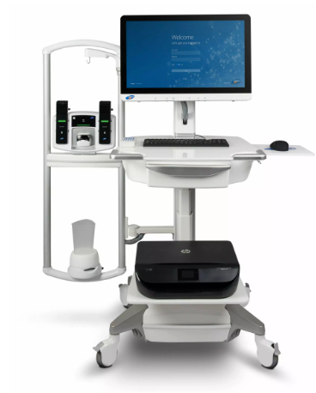
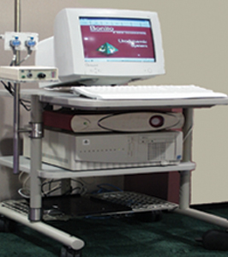
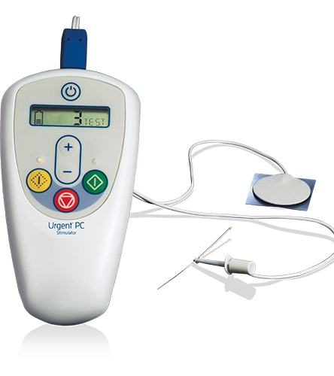
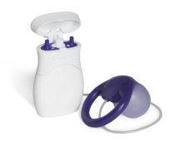
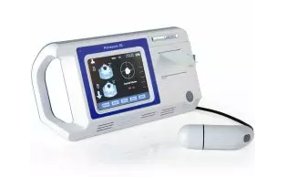
Laborie 品牌介绍
1967年创立
Ray Laborie创立，从尿动力学设备起家，奠定行业龙头地位。
业务覆盖110+国
总部位于美国，构建全球泌尿与盆底健康医疗服务网络。
全生命周期生态
深耕多领域，提供从预防、诊断到治疗的完整方案。
三级用户体系
完整诊疗闭环、医生壁垒极高、耗材模式、并购能力强
图片 | 产品领域 | 代表产品 | 核心技术 | 技术原理 | 主要适应症
 | 尿动力学系统 | Aquarius XT、Goby、NXT | 多通道压力监测 | 同步测量膀胱压、腹压、尿道压、尿流率 | 尿失禁、OAB、排尿障碍
 | 盆底生物反馈治疗 | Urostym | EMG生物反馈 + 电刺激 | 肌电信号采集+实时反馈+电刺激训练 | 产后康复、尿失禁、盆底功能障碍
 | 神经调控治疗 | Urgent PC | PTNS神经调控 | 经皮胫神经刺激影响骶神经反射弧 | OAB、急迫性尿失禁
 | 粪失禁治疗 | Eclipse System | 阴道支撑装置 | 机械支撑直肠与盆底结构 | 女性粪失禁
 | 超声产品 | Portascan 3D | 膀胱超声成像 | 超声波反射形成膀胱容积图像 | 残余尿测量
Notes:
主要是学习该品牌的多通道压力监测、EMG生物反馈+电刺激 。OAB：膀胱过度活动症

Slide 11
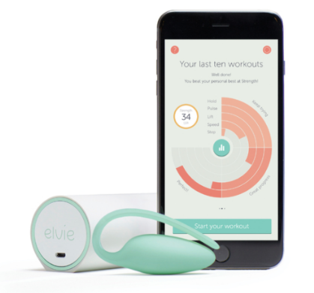
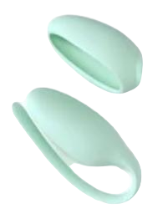
Elvie品牌介绍
产品演进时间线
核心痛点 → 机会窗口
2015 Trainer 1.0：压力+IMU双传感器定义品类，Kickstarter爆款
2017 Trainer 2.0：硬件完全冻结，纯APP/算法升级
2020 FemTech生态：新增Elvie Pump，硬件无变化
2023-2026 AI+平台化：轻量AI+产后课，进入衰减期—无EMG/无电刺激
蓝牙断连：人体屏蔽信号 → 外置天线+离线缓存
医疗交互：只收缩无放松 →EMG+EMS结合技术
角度误判：无法区分提拉/推挤 → 6轴IMU+多点压力融合
单一尺寸：重症/产后不适用 → 模块化硅胶套适配
Elvie 2015年后硬件零升级，已进入生命周期衰减期（被Willow收购）。可延续其轻奢美学，但用EMG+EMS闭环解决「连接性」与「精准度」
技术配置详情
传感器：压力传感器 + IMU惯性运动传感器（加速度计+陀螺仪）
低功耗蓝牙：BLE 4.0通信，外置蓝牙天线
材质/尺寸：医用级液态硅胶，IPX7防水，8×3.5×3.3cm，可定制硅胶罩套帽
电池：可充电锂电池，便携包无线充电，USB充电线
APP：6种训练模式×4级别，游戏化训练界面，进度追踪
市场：2022年总营收~1亿美元，盆底训练器占比30%（$2,896万），2025年被Willow整体收购

Slide 12
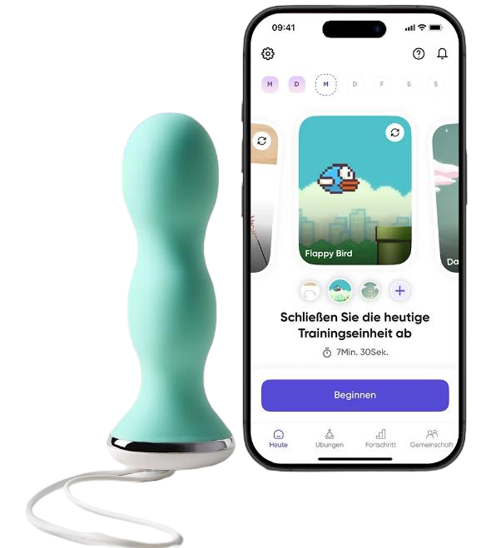
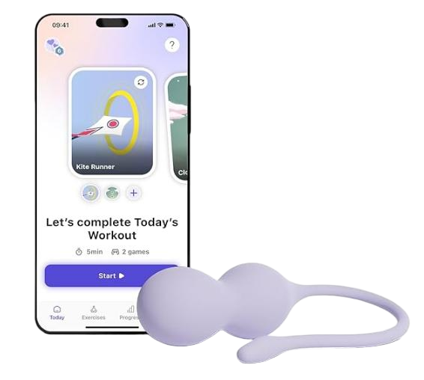
Perifit品牌
市场地位与打法
Care → Care+ 演进
Amazon市占率32% — 盆底肌品类绝对领跑，2026年$116.8万
核心策略：游戏化训练解决70%用户「因枯燥放弃」的依从性痛点
20+互动游戏 + 5维度评估 + 7个个性化训练模块
定位蜕变：从游戏训练器→「评估+训练」一体化平台
FDA 510K：:K221476 / K231780
Care ($149, 2018)：双压力FSR传感，刚性结构，不可充电
Care+ ($179, 2023)：柔性硅胶+代偿识别增强+评估体系+健康报告
核心升级：压力精度提升 → 代偿动作识别 → 分层评分系统
本质：「压力传感+算法+APP」软件化升级，未进入医疗级
核心痛点
好评亮点与机会
定位/校准困难 — 多次定位、校准
连接不稳定 — 数据断连体验差
电池不可充电 — 5年寿命后整机报废
重力球易滑出 — 接缝积垢难清洁
忽视高张力人群 — 缺乏被动放松模式
游戏化极大降低坚持门槛 — 年轻用户粘性极高
评估体系增加「医疗感」 — 用户愿意信任数据
FDA 510(k) K221476/K231780 — 合规壁垒已建
机会：但压力传感器的技术天花板已到——无法直接测量肌肉激活度
Perifit证明了游戏化+评估的价值，但纯压力传感的天花板明确。EMG替代/融合压力传感是打破瓶颈的钥匙

Slide 13
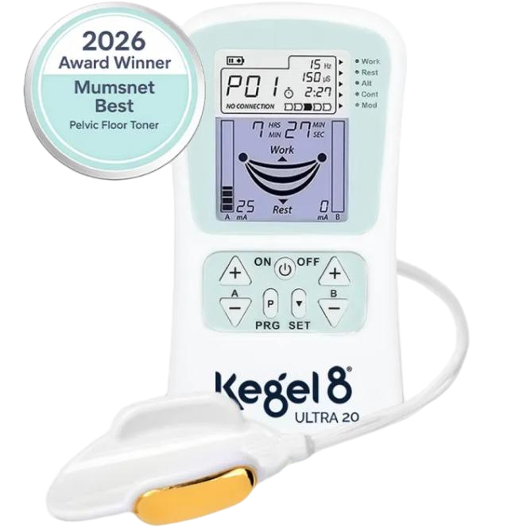
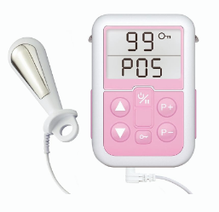
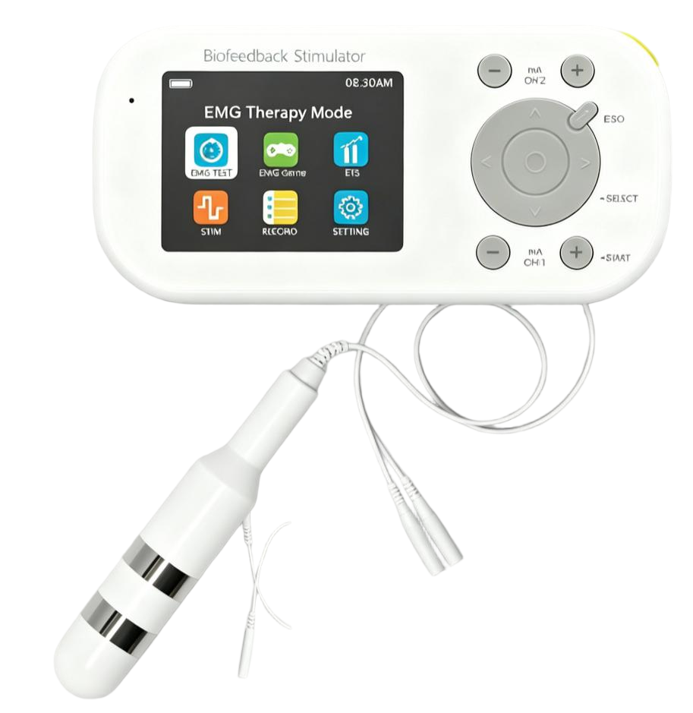
电刺激阵营品牌
K-fit — Amazon市占top2
Kegel8 — 英国老牌
iSTIM — Amazon市占top3
ETS（EMG触发NMES）技术最先进
99级强度+22训练+6游戏
全彩LCD去App化独立控制器
1200mAh可充电锂电池
痛点：金属电极冰冷针刺感、冗长线缆现在活动、无数据追踪、缺乏设计感
NMES+TENS双模式，20+训练
专利镀金电极+Smile LCD屏
无APP、医疗感重
可搭配肛门探头使用
痛点：刺痛感强、APP数据记录、无学习反馈
单通道纯NMES，5预设程序
LCD主机+金属腰夹
痛点：设备易故障、疼痛不适感、探头单侧刺激、无定制化、无数据、无设计
三个电刺激品牌共性短板：刺痛感强；缺少EMG闭环→用户无法感知进步；过于依赖手动调参→缺乏AI自适应。
K-fit的ETS系统值得关注：当EMG检测到用户主动收缩达到阈值时，自动触发NMES辅助——这是最接近「EMG→EMS闭环」的家用方案
但独立控制器路径丢失了数据积累和远程医疗可能——这是我们「App+BLE+云端AI」的差异化空间

Slide 14
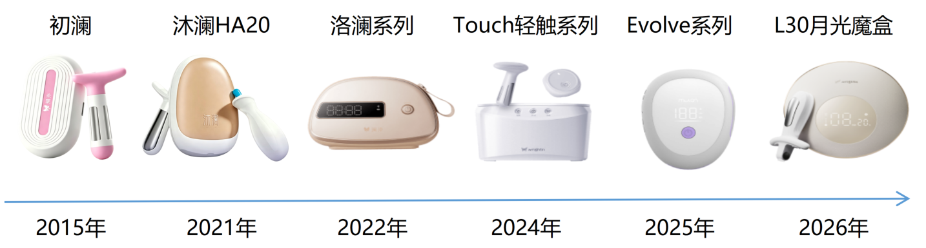
澜渟(麦澜德)品牌
品牌概览
三系列产品矩阵
母公司：南京麦澜德医疗科技股份有限公司 — A股上市盆底康复医疗设备企业
核心技术：EMG肌电采集 + 压力传感 + EMS电刺激 + AI自适应算法 — 四维融合
NMPA认证：苏械注准20262090138、20242090347等多张II类医疗器械注册证
市场地位：天猫/京东盆底康复品类头部品牌，三系列覆盖¥299~¥10999全价格带
Touch轻触系列 ¥3199-4489：EMG评估+NMES电刺激 | 37.5°C恒温加热 | UV杀菌 | 盆底肌+腹直肌修复
Evolve进化系列 ¥2999-3999：EMG评估+NMES治疗 | 有线探头
| 盆底肌+私密抗衰
耀雅旗舰系列 ¥6599-10999：零感自适应探头 | EMG+压力双传感 | AI动态 算法方案 | 全融合旗舰 | WTR三步科学训练法
| 胸部养护+纤体塑形
澜渟核心竞争力拆解
① EMG肌电评估：精准量化盆底肌激活度，区别于纯压力传感的表面检测
② 压力传感器：发力路径/平衡/深浅全方位感知，代偿动作识别
③ EMS电刺激：双相波+恒流控制，多通道独立输出，医疗级波形参数
④ AI自适应：个体化EMG基线建模 → 动态调参 → 疗效追踪 → 方案优化
⑤ WTR三步训练法：Warm-up热身 → Train训练 → Relax放松 — 科学康复闭环
澜渟=国内唯一同时打通「EMG感知→压力传感→EMS执行→AI决策」四条技术路线的品牌，技术深度远超Elvie/Perifit的纯生物反馈路线
Notes:
产品发展：盆底肌 → 盆底肌+腹直肌 → 盆底肌+腹直肌+私密抗衰 → 盆底修复+腹直肌修复+私密抗衰+胸部维护+纤体塑形（皮肤电极片）2024-2026都有AI定制功能
— 国内唯一EMG+压力+EMS+AI全链路融合，

Slide 15
澜渟技术纵深
App智能体验：AI驱动的数字疗法
vs 国际品牌关键差异
智能评估：EMG基线检测 → AI生成个体化训练方案
实时反馈：肌电波形可视化 → 发力对错即时判断
游戏化训练：多场景互动游戏 → 降低放弃率
康复报告：肌力/耐力/控制力/疲劳度多维度量化
远程医疗：医生端数据接口 → 处方级康复方案管理
vs Elvie：有EMS→有治疗效果；有EMG→精准量化
vs Perifit：有EMS→不依赖主动发力；有AI→自适应
vs K-fit：有App+数据积累+远程医疗→长期壁垒
vs Kegel8：有EMG闭环→不是盲刺激；消费电子美学
vs iSTIM：技术维度完全超越，定位不同市场层级
产品痛点
关键洞察 & 启示
冰冷刺痛感：冰冷刺痛感
稳定性差：传感器结果易收姿态影响而不稳定
适配性差："均码"设计导致部分用户体感不适
线缆限制：发线缆限制活动，很不方便
数据焦虑：过分强调分数，让训练变成压力
APP无法后台运行：发训练时无法缩小界面同时运行
澜渟验证了融合路线的可行性 — EMG+EMS融合不是概念，是已在售产品
国内品牌的出海机会 — NMPA已有基础→FDA/CE升级路径清晰
我们的差异化空间 — 澜渟偏「医疗器械思维」，我们的机会在「消费电子体验+医疗级效果」
需要补充的能力 — 澜渟无FDA→我们需要；澜渟偏重国内市场→我们需要全球化产品设计
无线化一体式探头 — 消费级美感

Slide 16
03
产品技术分析
KANO模型 · 核心痛点 · 核心要素 · 技术路径

Slide 17
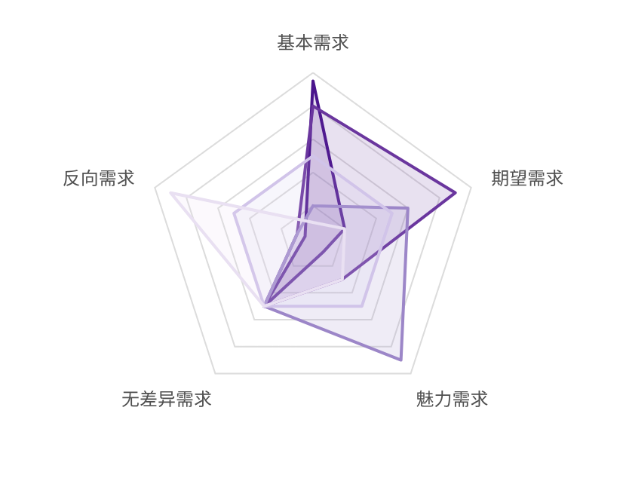
盆底肌训练器 KANO 需求模型
基本需求
安全无风险、使用舒适、容易清洁、信号稳定/基础刺激。
期望需求
漏尿改善、产后恢复、肌力提升、训练效果可验证、APP体验好、准确识别肌肉/是否舒适有效。
魅力需求
AI评估/纠错、自适应强度/即时反馈、智能训练计划、游戏化训练、康复报告、医生远程指导。
无差异型
蓝牙版本、MCU型号、传感器供应商、电池容量细微差异。
反向型
操作复杂、学习成本高、插入不舒服、电流刺激过强、医疗感过重。
Notes:
核心洞察：① 基本需求已普遍满足 →「安全舒适」是入场券，不是差异化。② 期望需求是当前竞争主战场→ 但纯生物反馈/纯电刺激均无法完整满足。③ 魅力需求是突破点→ AI评估+闭环反馈+自适应才是蓝海。④ 反向需求杀死产品→ 医疗感过重是电刺激产品的致命伤

Slide 18

生物反馈类产品核心痛点
Notes:
结构性问题 生物反馈类设备被视为「无效」，本质原因是用户未完成从「肌电感知」到「神经肌肉控制」的学习闭环。设备仅提供「可视化信号」，但未实现「动作纠错与神经重建」。

Slide 19

电刺激类产品核心痛点
Notes:
电刺激产品「疗效明确但体验差」，核心矛盾是：疗效依赖「精准电参数控制」，但缺少EMG感知反馈导致「盲刺激」。根本解法：EMG采集→AI分析肌肉状态→自适应调节EMS参数→用户感知康复进展。从「盲刺激」到「AI闭环刺激」

Slide 20
盆底肌训练器核心要素
🟡 一、生物反馈类 EMG / 压力感知
🔴 二、电刺激类 EMS / NMES / ETS
1
① 感知系统 Sensing
1
① 刺激系统 Stimulation Engine
• EMG 肌电采集（核心）
• 压力 / 形变传感器（辅助）
• 生物电信号采集与滤波
• EMS / NMES 电刺激输出
• 双相波 Biphasic Wave
• 恒流控制 / 多通道独立输出
2
② 评估系统 Assessment
2
② 波形系统 Waveform System
• 肌肉激活度计算
• 收缩强度分析
• 疲劳指数评估 / 动作正确性判断
• 频率 Hz / 脉宽 μs / 强度 mA
• Ramp / Burst / Cycle 模式
• ETS 动态波形（进阶）
3
③ 反馈系统 Feedback
3
③ 感知反馈 Limited Feedback
• 实时曲线（EMG 波形）
• 数值评分（肌力等级）
• 动作纠正提示 / 训练报告
• EMG 反馈（部分型号）
• 刺激响应监测
• 疲劳保护机制
4
④ 训练系统 Training Logic
4
④ 控制系统 Control Logic
• 凯格尔主动训练
• 分级训练计划
• 疲劳自适应调整（非实时控制）
• MCU 控制（STM32 / ESP32）
• 预设程序 Program Mode
• 安全保护（过流 / 短路）
5
⑤ 软件系统 App
5
⑤ 人体接口 Interface
• 可视化训练界面 / 游戏化
• 进度记录
• 私教式课程
• LSR 医疗硅胶探头
• 导电电极结构
• 阴道插入式结构 / 生物兼容材料
本质 「让用户学会正确使用盆底肌的训练系统」
本质 「通过电刺激直接激活肌肉的治疗型设备系统」

Slide 21
盆底肌训练器类型
维度 | 生物反馈（Biofeedback） | 电刺激（EMS / NMES） | 生物反馈 + 电刺激融合
技术本质 | 通过传感器（压力/IMU/EMG）检测肌肉收缩，提供视觉/听觉反馈，“教用户正确发力” | 通过电流直接刺激运动神经，“代替大脑让肌肉被动收缩” | 感知+决策+执行闭环，“边测边练，动态调节”
工作原理 | 肌肉收缩 → 传感器检测 → 信号处理 → App/游戏反馈 | 电流 → 神经去极化 → 肌肉收缩 | EMG/压力检测 → 状态识别 → EMS刺激调节 → 实时反馈
核心硬件/技术 | 压力/IMU运动/EMG肌电传感器、BLE通信、App算法 | MCU控制板、DAC波形生成器、恒流驱动电路、阴道电极、固定波形程序 | EMG传感器、压力传感器、MCU、EST治疗算法、NMES电刺激、多波形控制
作用机制 | 主动训练，改善神经肌肉控制 | 被动训练，提升肌纤维募集能力 | 主动+被动结合、动态调整强度、更接近真实康复路径
优点 | 用户体验好、训练可视化、低医疗门槛 | 疗效明确、不依赖用户主动发力、医疗效果明确 | 兼具训练与治疗效果、可动态调整强度、康复路径最完整
局限 | 无法直接增强肌力、依赖用户配合、对重度患者效果有限 | 用户体验差（刺激感）、无学习反馈、易产生设备依赖 | 成本高、算法复杂、医疗监管严格
典型代表 | Elvie Trainer, Perifit Care | Kegel8, iSTIM | 医院盆底康复系统、澜渟/大悦高端设备
技术复杂度 | 低 | 中 | 高
医疗效果 | 中（间接改善） | 高 | 最高
用户体验 | 好 | 一般 | 中等（但提升潜力大）
当前市场状态 | 消费级成熟产品 | 医疗/消费级并存 | 市场几乎空白，是最大机会点
Notes:
技术趋势：从纯生物反馈/纯电刺激 → EMG+EMS融合 → AI闭环自适应 → 个性化数字疗法。融合路线的核心壁垒：EMG信号准确采集 → AI多维度分析（力量/耐力/控制/疲劳）→ EMS参数自适应调节 → 实时效果量化。不是简单的「1+1=2」——需要解决EMG与EMS在同一个探头上的电气隔离、信号串扰、实时闭环延迟三大工程难题

Slide 22
传感器技术路径
传感器大类 | 检测对象 | 典型产品 | 应用定位 | 技术演进路径 | 未来发展方向 | 盆底肌训练器中作用
力学传感器 | 力、压力、重量、振动 | 压力/力传感器、阵列 | 核心基石 | 气囊测压 → 压阻式压力 →单点/双压力 → 多点阵列 → 柔性压力阵列 | 发力路径分析、左右平衡分析、深浅层肌肉识别、柔性电子皮肤、AI动作评估 | 是否发力、用了多大力、力发得对不对
位置/运动传感器 | 位移、姿态、运动轨迹 | 加速度计、陀螺仪、IMU | 新兴主力 | 姿态识别 → AI动作捕捉 → 骨盆运动数字孪生 | 精准上提轨迹监测、代偿动作智能识别 | 动作是否正确
肌电(EMG)传感器 | 肌肉电信号、神经活动 | EMG电极、阴道探头 | 技术高地 | 医用EMG → 家用便携 → 高密度EMG闭环治疗 | 神经肌肉激活度分析、生物反馈闭环训练 | 肌肉是否真正激活
生物传感器 | 生理状态、组织阻抗 | 生物阻抗模块 | 高端标配 | 科研监测 → 疲劳分析 → 个性化生物反馈 | 盆底肌疲劳评估、组织健康度长期追踪 | 肌肉状态疲劳监测
温度传感器 | 体表/腔内温度变化 | 热敏电阻、热电偶 | 辅助监测 | 接触检测 → 安全保护 → 异常状态预警 | 炎症风险预警、治疗热效应监控 | ×
光学传感器 | 血流、组织、生化 | PPG、超声、pH探头 | 探索阶段 | 实验室研究 → 初步临床验证 → 场景拓展 | 组织微循环评估、居家医疗辅助诊断 | ×
声学传感器 | 组织结构/运动 | 超声探头 | 医疗诊断 | 医院超声 → AI辅助超声评估 | 结构形态评估、远程诊断 | ×
化学传感器 | pH、生化指标 | pH传感器、离子敏传感器 | 探索阶段 | 无应用 → pH监测/炎症监测 | 阴道微生态评估、个性化健康建议 | ×
湿度传感器 | 环境/接触湿度 | 湿度传感器 | 辅助功能 | 无应用 → 接触状态识别 | 清洁度提醒、使用状态监测 | ×
气体传感器 | VOC、CO₂等气体 | 气体传感器 | 无应用 | 无应用 | 无明显方向 | ×
关键洞察：力学、运动与EMG传感器构成盆底肌训练的“铁三角”，技术融合与闭环反馈是商业化核心突破口。
Notes:
一种能够感知外界物理、化学或生物信息，并将其转换成可测量电信号的器件。传感器是生物反馈类产品中至关重要的器件，目前市面上的用到的基本都是力学传感器、后续产品升级、生物反馈+电刺激组合产品EMG传感器是重中之重的。它能识别肌肉状态

Slide 23
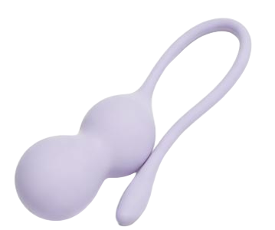

力学传感器技术路径
力学传感器类型 | 核心原理与特性 | 技术优势与适配性 | 主要局限性 | 壁垒/成本 | 典型应用场景
气囊压力传感 | 压缩气囊传导气压，检测整体阴道压力，原理直观。 | 临床认知度高，用户理解门槛低，成本低，适合基础生物反馈。 | 体积较大，响应慢，易受腹压干扰，气囊易老化，难以小型化。 | 低壁垒 ★☆☆☆☆ | 医院康复仪、传统生物反馈设备、Kegel8部分设备
压阻式传感 | 硅压阻形变改变电阻，测量压力强度与收缩幅度。 | 成本低，体积小，易于集成蓝牙等智能设备。 | 存在温漂和零点漂移，长期稳定性一般，测量的是压力而非肌肉本身。 | 中壁垒 ★★☆☆☆ | Perifit类压力反馈训练器、主流App生物反馈训练器
电容式传感 | 电极间距/介电层变化改变电容，高灵敏，低功耗。 | 灵敏度高，重复性好，功耗低，适合构建柔性结构。 | 对湿度、液体、封装和寄生电容敏感，制造工艺要求高。 | 中-高壁垒 ★★★☆☆ | 高端家用训练器、医疗级生物反馈设备、未来柔性探头
MEMS微机电 | 微机电膜片受压形变，转换为压阻/电容信号，小型高精度。 | 体积小，稳定性好，适合智能硬件量产和可穿戴设备。 | 生物防水封装难度大，探头结构集成要求高。 | 高壁垒 ★★★☆☆ | 小型化智能训练器、医疗级可穿戴/植入式监测设备
FSR力敏电阻 | 导电颗粒接触面积变化导致电阻下降，测挤压力。 | 极薄、便宜、容易集成、响应快。 | 精度一般，线性度差，迟滞明显，长期重复性一般。 | 中壁垒 ★☆☆☆☆ | Elvie类消费级训练器、低功耗智能硬件、力反馈探头
应变片传感 | 探头或弹性梁受力变形，应变片电阻随之变化。 | 精度高，技术成熟稳定，线性好。 | 结构设计复杂，不适合制作极小或柔性探头。 | 中壁垒 ★★☆☆☆ | 医疗级康复设备、结构受力检测、实验型训练器
柔性压阻薄膜 | 柔性导电复合材料受压后电阻变化，柔软贴合。 | 舒适度高，可贴合阴道曲面，适合多点压力检测。 | 一致性、寿命问题待解决，工艺复杂、成本高。 | 高壁垒 ★★★★☆ | 下一代柔性盆底肌训练器、可穿戴盆底康复产品
多点压力矩阵 | 多个压力传感单元组成阵列，同步采集压力分布。 | 信息量最大，可从“力量大小”升级到“发力质量”评估。 | 成本高，结构复杂，算法门槛高，清洁和防水难度大。 | 很高壁垒 ★★★★★ | AI驱动智能评估设备、科研级盆底功能评估系统
技术趋势：单点测压力 → 双点识别错误发力 → 多点压力地图 → 柔性电子皮肤+AI分析。
Notes:
技术趋势：从“单点测力量”向“多点评质量”演进，柔性化与AI算法结合是未来核心竞争力。柔性盆底肌训练器指的是从“硬质阴道探头 + 单通道刺激/EMG采集”，升级为“可形变贴合 + 多点阵列感知 + 分布式电刺激 + 闭环控制”的新一代盆底肌训练系统。

Slide 24
电刺激类技术路径
电刺激类型对应关系
波形演进路径
TENS：刺激感觉神经→止痛/神经调节，不直接训练肌肉 — 盆底应用有限
NMES/EMS：刺激运动神经→强制肌肉收缩 — 盆底训练主力（Kegel8/iSTIM/澜渟）
FES：神经+肌肉功能链→功能性收缩重建 — 更接近自然运动，但系统复杂成本高
HVPC/Microcurrent：组织修复/美容方向，不适用于盆底训练
Burst包络：把高频脉冲打包成节律性刺激包（on/off节奏），模拟自然收缩节律 → 疲劳控制关键
方波 → 双相波（NMES标准，电荷平衡安全版）
→ Burst波（模拟自然收缩节律，疲劳控制好）
→ Ramp波（温和唤醒肌肉，康复首选）
→ 复合调制波（FES/医疗级，AI智能控制波形系统）
当前市场：基本都在双相波阶段。复合调制波=下一代核心竞争力
关键参数：频率20-50Hz / 脉宽200-400μs / 电流mA级 / Ramp上升时间
从「固定波形NMES」到「AI自适应复合调制波FES」是电刺激路线的技术护城河。核心在于EMG感知→AI决策→波形实时调整
蓝牙技术选型
关键选择：BLE 5.0+ vs 独立控制器
BLE 4.x：当前主流（Elvie/Perifit均用）— 功耗低距离受限(10m)连接不稳定
BLE 5.x：现代设备标准 — 远距离(200m)+强抗干扰+广播增强 → 推荐选择
经典蓝牙：盆底设备基本不用（功耗高）
LE Audio：未来方向 — 语音反馈+多设备同步，尚未医疗落地
App路线（BLE 5.0+）：数据积累+AI分析+远程医疗+用户粘性 → 长期壁垒
独立控制器：稳定可靠+即时反馈 → 短期体验好，但丧失数据价值
建议：BLE 5.0+为主+离线缓存（解决断连焦虑）+外置天线（解决人体屏蔽）

Slide 25
04
用户研究
用户画像 · 行为旅程 · 购买决策 · 信息渠道 · Top10核心痛点

Slide 26
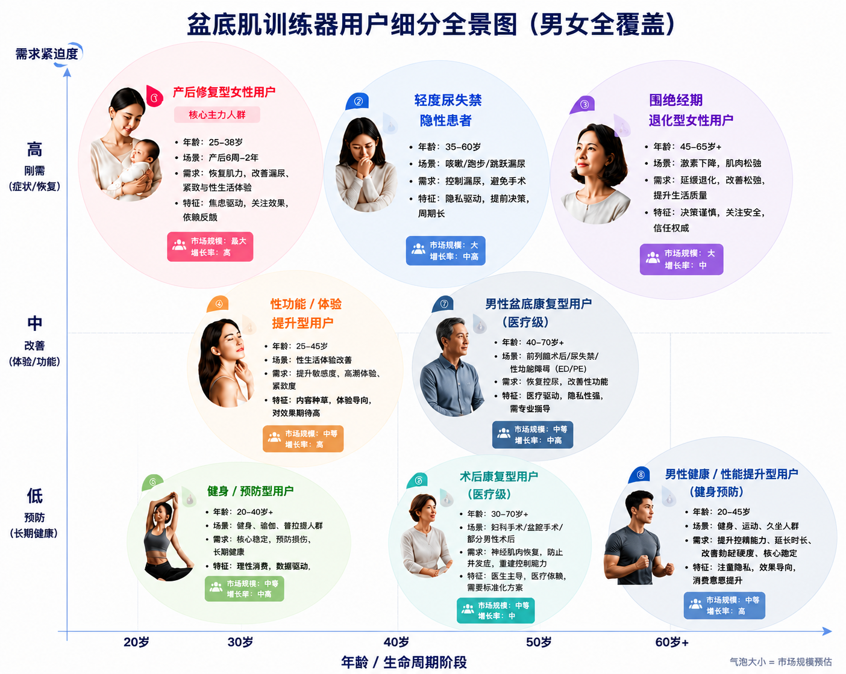
盆底肌训练器用户画像

Slide 27
用户行为旅程
01
症状出现
02
信息搜索
03
比较购买
04
首次使用
05
坚持/放弃
06
复购/推荐
漏尿/松弛/产后恢复焦虑
Google/社媒平台搜索
看资质、评价、效果、价格
清洁、佩戴、校准、连接App
课程、得分、提醒、反馈，或坚持不想去放弃、差评
漏尿改善、数据变化、复购耗材、向外界推荐
→
→
→
→
→
我是不是需要治疗？
这东西真的有用吗？
选生物反馈还是电刺激？
我有没有放对、练对？
为什么还没看到效果？
是否值得继续？
转化阻力
坚持阻力
信任闭环
Notes:
盆底肌训练器的转化难点不在购买那一刻，而在第一次正确使用和持续训练。

Slide 28
购买决策因子与信息渠道影响力
购买决策因子（重要性排序）
信息渠道影响力
1. 临床验证/FDA认证 5/5 — 医学背书与FDA是进入北美市场的入场券
2. 真实用户评价/口碑 5/5 — Amazon评分<4.0，几乎无法进入主流选择
3. 效果可衡量性 4/5 — 用户想看到数据化进展，而非仅凭感觉
4. 使用便利性 4/5 — 5-20分钟训练、少脱衣、可静音居家
5. 价格/性价比 3/5 — $20以下与$150+两大价格带，中间带需求释放
6. 隐私/隐蔽性 3/5 — 置入式有心理障碍，外部训练器需求增长
7. 品牌专业度 3/5 — Elvie等女性健康品牌延伸效应显著
8. App/游戏化体验 3/5 — 年轻用户期待高，中老年用户敏感度较低
01 社交媒体/短视频 48% — 小红书/Facebook/TikTok：痛点教育+场景种草
02 Amazon搜索/评论 35% — 承接购买意图，评分/QA直接影响转化
03 医院/医生推荐 27% — 强化安全感，影响产后与围绝经期用户
04 亲友口碑/社群 25% — 降低羞耻感试错成本，适合私域/妈妈社群
05 Google/健康博客 20% — SEO获客，症状解释/方案比较/专业背书
临床验证、真实口碑和可衡量效果，是用户愿意进入高价带的前提。短视频做种草，Amazon/Google承接验证，医生与社群补足信任闭环
Reddit社区洞察：r/PelvicFloor(56K)/r/Menopause(80K+)/r/Postpartum(50K+) — 这不是消费决策社区，而是求助/误诊讨论/男性盆底和真实口碑监测场
Reddit关键词：盆底肌紧张/疼痛(100%) > 康复挫败(32%) > 慢性盆腔疼痛(26%) > 男性盆底(23%) — 「先评估再训练」是社区核心诉求

Slide 29
盆底肌训练器 Top 10 核心痛点
Top 10 流失痛点
结构性总结
痛点
根因
产品抓手
01
无法确认是否有效/没效果
缺少EMG量化与进展对比
基线vs进度
01
没有闭环
02
连接不稳定/识别不准
蓝牙连接断续/动作姿态识别
蓝牙与传感器
没有 EMG → EMS 的反馈控制系统，用户无法确认是否真的恢复。
03
EMS刺激不舒适
无闭环控制，手动调参
AI闭环强度调节
04
3-4周后放弃
康复周期长 + 激励弱
即时奖励 + 动态难度
02
没有个体化
05
学习成本过高
医疗设备式交互
消费级引导流程
所有人使用同一套强度与方案，产后、更年期、轻重症反应完全不同。
06
医学可信度不足
缺临床数据与认证感知
医疗级指标/背书
07
探头异物感不适
结构/材质/清洁门槛
人体工学+柔性材料
03
没有医疗级结果可视化
08
反馈太游戏化
分数无医学意义
肌力/耐力/控制指标
用户看到的是打卡或游戏分数，而不是可信的康复指标和路径。
09
个体差异无法适配
无个体EMG建模
adaptive therapy
10
周期长且无路径感
无分层protocol
progressive rehab模型
EMG+EMS量化改善 + AI闭环调节 + 医疗级结果可视化，直接攻击家用盆底康复最大痛点。
Notes:
家用 EMG + EMS 设备的真实流失原因，本质集中在闭环、个体化与医疗级结果可视化。生物反馈类盆底肌训练器被认为“无效”，本质原因是用户未完成从肌电感知到神经肌肉控制的学习闭环，导致设备仅提供“可视化信号”，但未实现“动作纠错与神经重建”。

Slide 30
05
产品规划
系统对比 · 产品定义

Slide 31
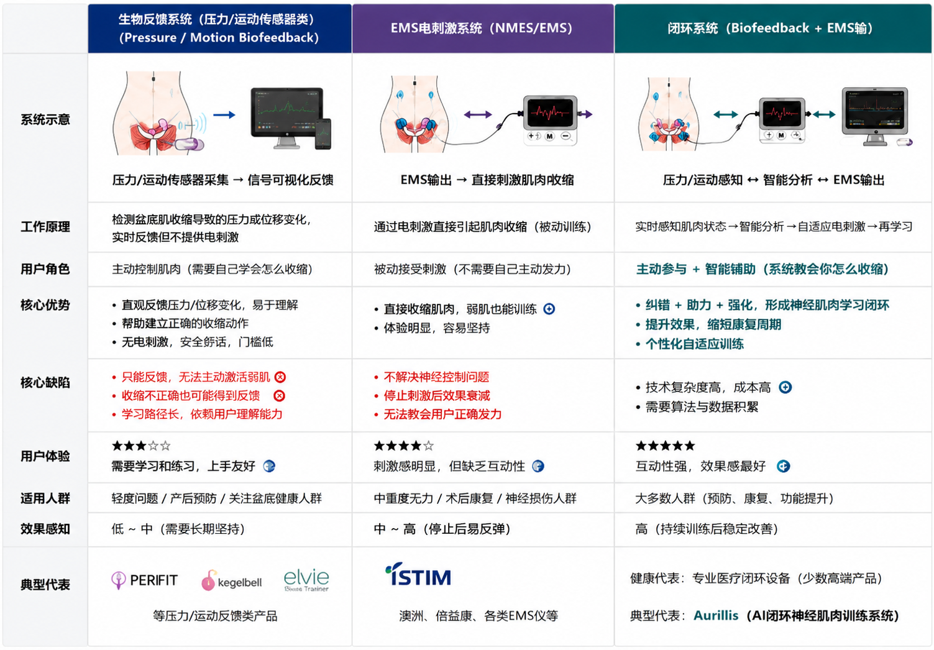
盆底肌训练器系统对比
Notes:
生物：学习时间长，短期无效果会放弃，电刺激：被动刺激，无学习发力，停止刺激效果缩减。生物+电刺激=先感知肌肉，分析肌肉-可视化呈现肌肉发力-智能分析-电刺激

Slide 32
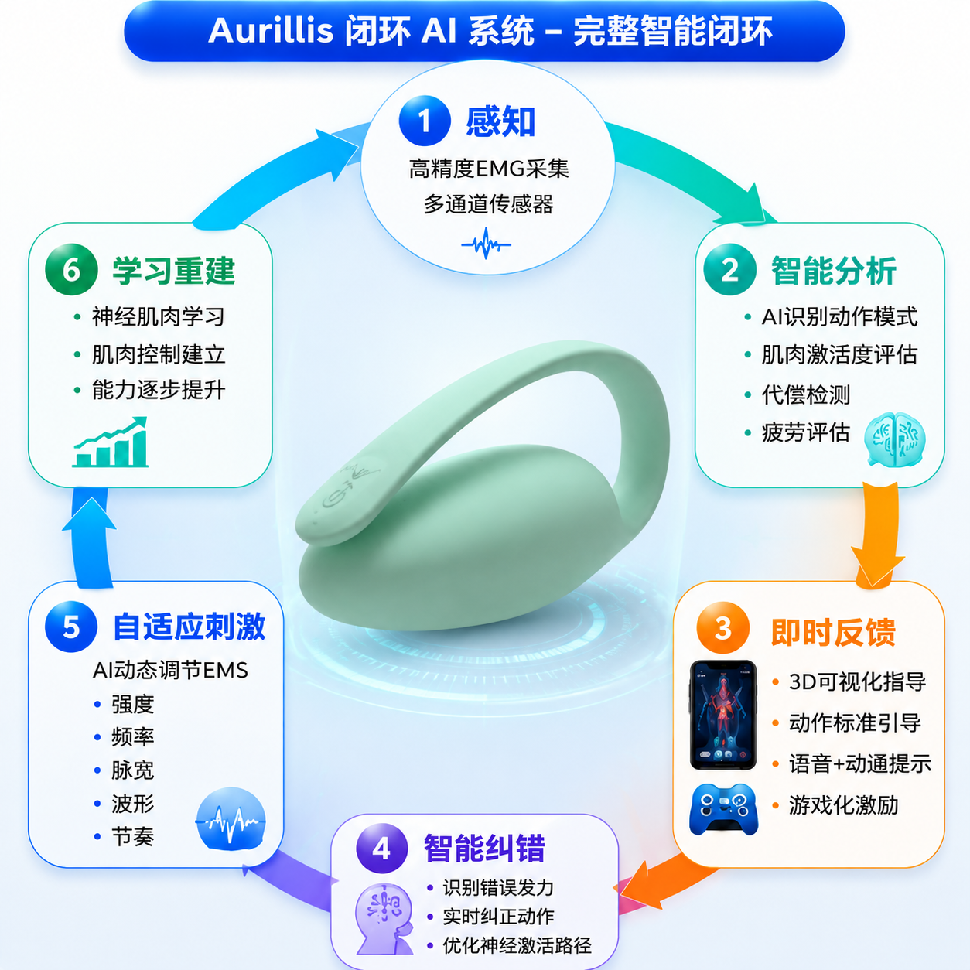
产品定义
🟡 生物反馈+电刺激+AI闭环
1
① 一体化无线外观
参考Elvie、Perifit外观
无外置主机智能探头
2
② 传感器
EMG肌电、压阻式传感
IMU惯性运动传感器
3
③ 电刺激
AI动态调节EMS
强度/频率/脉宽/波形/节奏
4
④ 蓝牙/通信能力
蓝牙BLE 5.2
EMG实时数据传输、EMS参数下发
固件OTA升级、练数据同步
5
⑤ AI / App
可视化训练界面 / 游戏化
AI智能分析系统
训练控制系统、数据、云端系统
Notes:
① 用户主动收缩（核心起点）- ② EMG采集（肌肉电信号）-③ AI分析（是否正确发力）-④ EMS辅助刺激（纠错/增强）-⑤ 用户再次调整收缩-⑥ 神经肌肉学习形成→ 回到①

Slide 33
06
竞品拆解分析

Slide 34
感谢观看

